Slide 1
Zemědělské stavby (kravín) s ohledem na umístění stavby, ekologii stavby a životní prostředí
Vysoká škola technická a ekonomická v Českých Budějovicích
Ústav technicko-technologický, obor: Konstrukce staveb
(řešení dispozice, stavebních materiálů a provozu stavby)
Autor bakalářské práce: Lucie Oravcová
Vedoucí bakalářské práce: Ing. Michal Kraus, Ph.D.
Oponent bakalářské práce: Ing. Terezie Vondráčková, Ph.D.
České Budějovice, červen 2017

Slide 2
OBSAH PREZENTACE
MOTIVACE A DŮVODU K ŘEŠENÍ DANÉHO PROBLÉMU
CÍL PRÁCE
HYPOTÉZY
POUŽITÉ METODY
VÝBĚR LOKALITY
UMÍSTĚNÍ STAVBY
KOMFORT PRO SKOT
DISPOZIČNÍ ŘEŠENÍ
MATERIÁLOVÉ A KONSTRUKČNÍ ŘEŠENÍ
ZÁVĚR
OTÁZKY VEDOUCÍHO PRÁCE
OTÁZKY OPONENTA

Slide 3
MOTIVACE A DŮVODU K ŘEŠENÍ DANÉHO PROBLÉMU
Životní prostředí
Lepší životní podmínky pro hospodářská zvířata
Splynutí stavby v přírodou

Slide 4
CÍL PRÁCE
Cílem bakalářské práce je posouzení možností návrhu a realizace novostavby kravína s ohledem na vliv stavby na životní prostředí, dispoziční a materiálové řešení stavby a potřeby zvířat v ekologickém chovu menší farmy.

Slide 5
HYPOTÉZY
Potřeby pro ustájení
Princip ekologického chovu
Podmínky ošetřování pastvin
Welfare

Slide 6
POUŽITÉ METODY
Sběr dat
Analýza dokumentů: platné legislativy České republiky (zákony, technické normy, vyhlášky), odborné knihy a internetové stránky výrobců a odborné rady v oboru hospodářství a zemědělství
Osobní návštěva kravína
Zpracování a vyhodnocení dat
Výběr lokality a umístění stavby
Vzhled stavby
Komfort pro skot
Dispoziční řešení
Materiálové a konstrukční řešení

Slide 7
VÝBĚR LOKALITY
Plasy
nadmořská výška 350 m
rozloha o 57,13 km²
21 km od města Plzeň

Slide 8
UMÍSTĚNÍ STAVBY
Vysvětlivky:
1 – kravín
2 – přístřešek
3 – skladovací jímka
4 – sklad hnojiště
5 - vrátnice

Slide 9
VZHLED STAVBY

Slide 10
KOMFORT PRO SKOT
ČSN 73 4501 - Stavby pro hospodářská zvířata - Základní požadavky
Odstranění hladu, žízně a podvýživy
Odstranění fyzikálních a tepelných faktorů nepohody
Odstranění příčin vzniku bolesti, zranění, nemocí
Možnost projevů normálního chování
Odstranění strachu a depresí

Slide 11
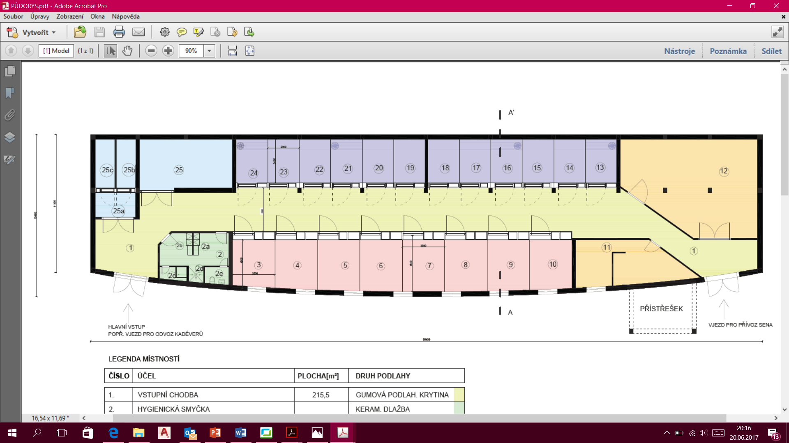
DISPOZIČNÍ ŘEŠENÍ

Slide 12
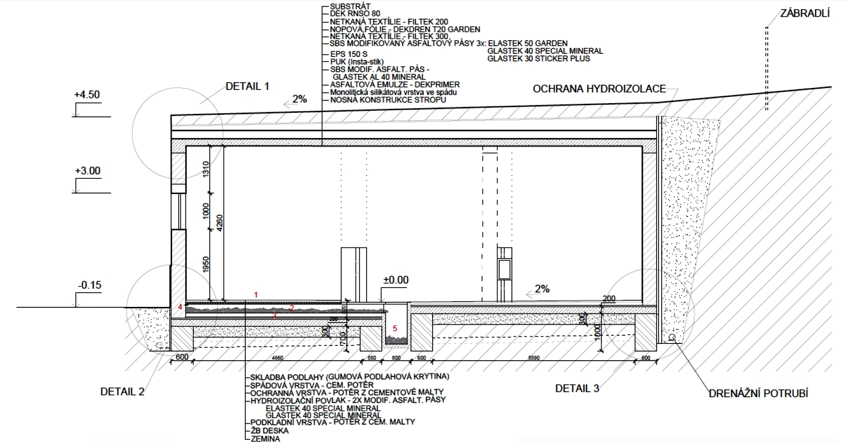
MATERIÁLOVÉ A KONSTRUKČNÍ ŘEŠENÍ
Řez A-A‘

Slide 13
MATERIÁLOVÉ A KONSTRUKČNÍ ŘEŠENÍ
Detail 1

Slide 14
MATERIÁLOVÉ A KONSTRUKČNÍ ŘEŠENÍ
Detail 2

Slide 15
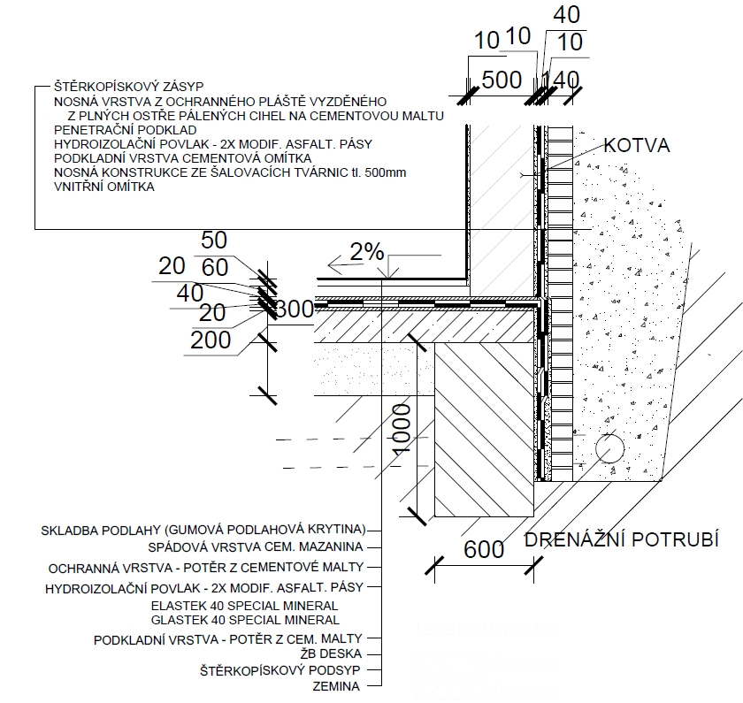
MATERIÁLOVÉ A KONSTRUKČNÍ ŘEŠENÍ
Detail 3

Slide 16
ZÁVĚR
Na základě metody sběru dat byly veškeré zjištěné informace týkající se zadaného tématu použity pro zpracování této bakalářské práce.
Posouzení možností návrhu
Vliv stavby na ŽP
Dispoziční a materiálové řešení stavby
Potřeby zvířat v ekologickém chovu menších zvířat

Slide 17
DĚKUJI ZA POZORNOST

Slide 18
OTÁZKY VEDOUCÍHO PRÁCE
„V rámci diskuze by studentka mohla zaujmout stanovisko k možnostem využití odpadního tepla produkovaného hospodářskými zvířaty.“
Absorpční tepelné čerpadlo – teplo využitelné pro ohřev vody
Organický Rankinův cyklus – odpadní teplo lze využít k výrobě elektřiny
Jaké existují možnosti environmentálního hodnocení konstrukcí, respektive budov?
Americký systém: Leadership in Energy and Environmental Design (LEED)
Britský systém: Building Research Establishment (BREEAM)
Francouzský systém: Houte Qualité Environnenmentale (HQE)
Německý systém: Deustche Gesellschaft für Nachhaltiges Bauen
Český systém: SBToolCZ (vychází z metodiky SBTool, vyvíjí fakulta stavební ČVUT v Praze ve spolupráci s českou společností pro udržitelnou výstavbu budov.)

Slide 19
OTÁZKY OPONENTA
Znáte nějakou zajímavou moderní zemědělskou stavbu, typu kravín, vepřín, jízdárna apod. v jihočeském kraji?
Nepocházím z jihočeského kraje, tak v daném kraji žádnou zajímavou moderní zemědělskou stavbu neznám a ani na internetových stránkách jsem žádnou neobjevila.
V plzeňském kraji, odkud pocházím, také žádná zajímavá stavba není.
Jedinou zajímavou a moderní zemědělskou stavbou v ČR, pro svou dominantu jízdárny symbolizující čapí hnízdo, je ekofarma Čapí hnízdo v části obce Dvůr Semtín (chov lam, skotu, koz, ovcí, koní)
Moderní zemědělské stavby můžeme najít spíše v Evropě: v Dánsku kravín v Odders, Rakousku např. chov koní v Lauterach, ve Švýcarsku kravíny např. v Sarnenu nebo v oblasti Cerisier.

